Slide 1
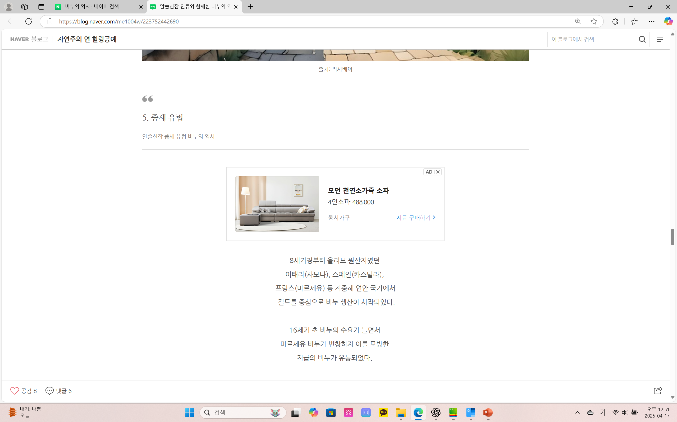

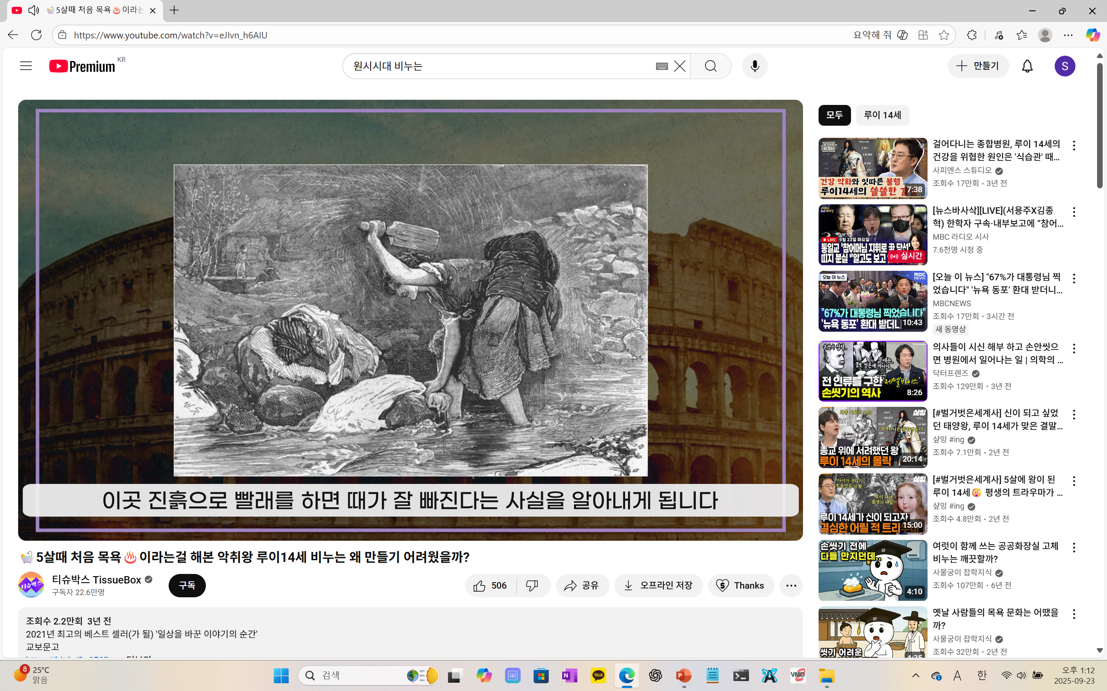
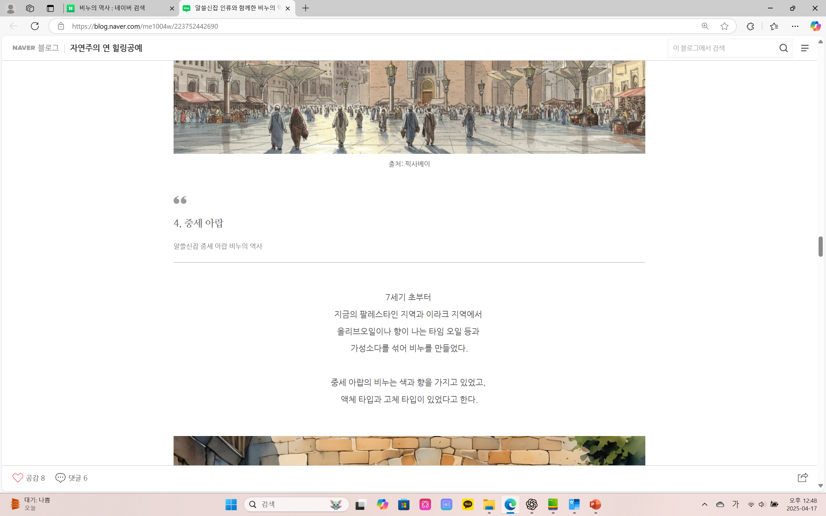

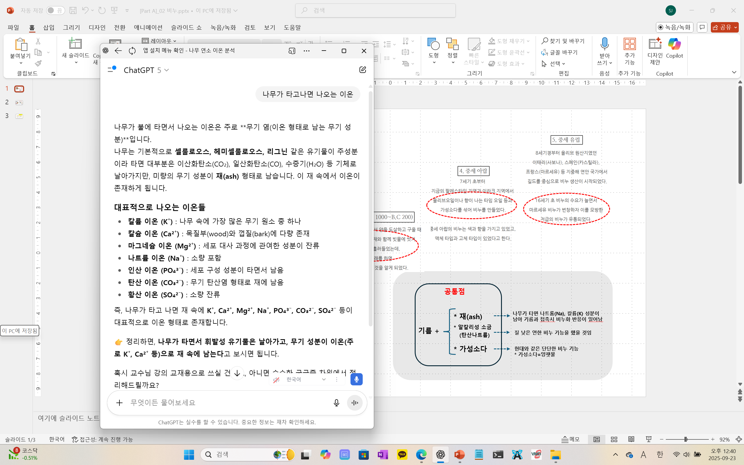
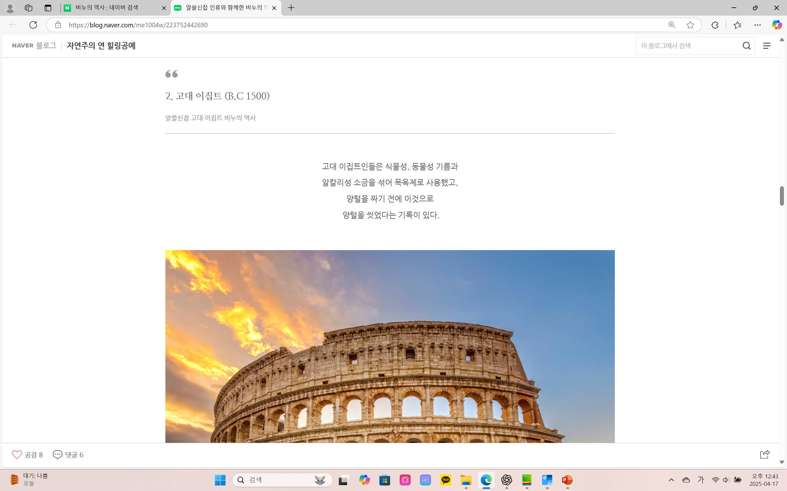

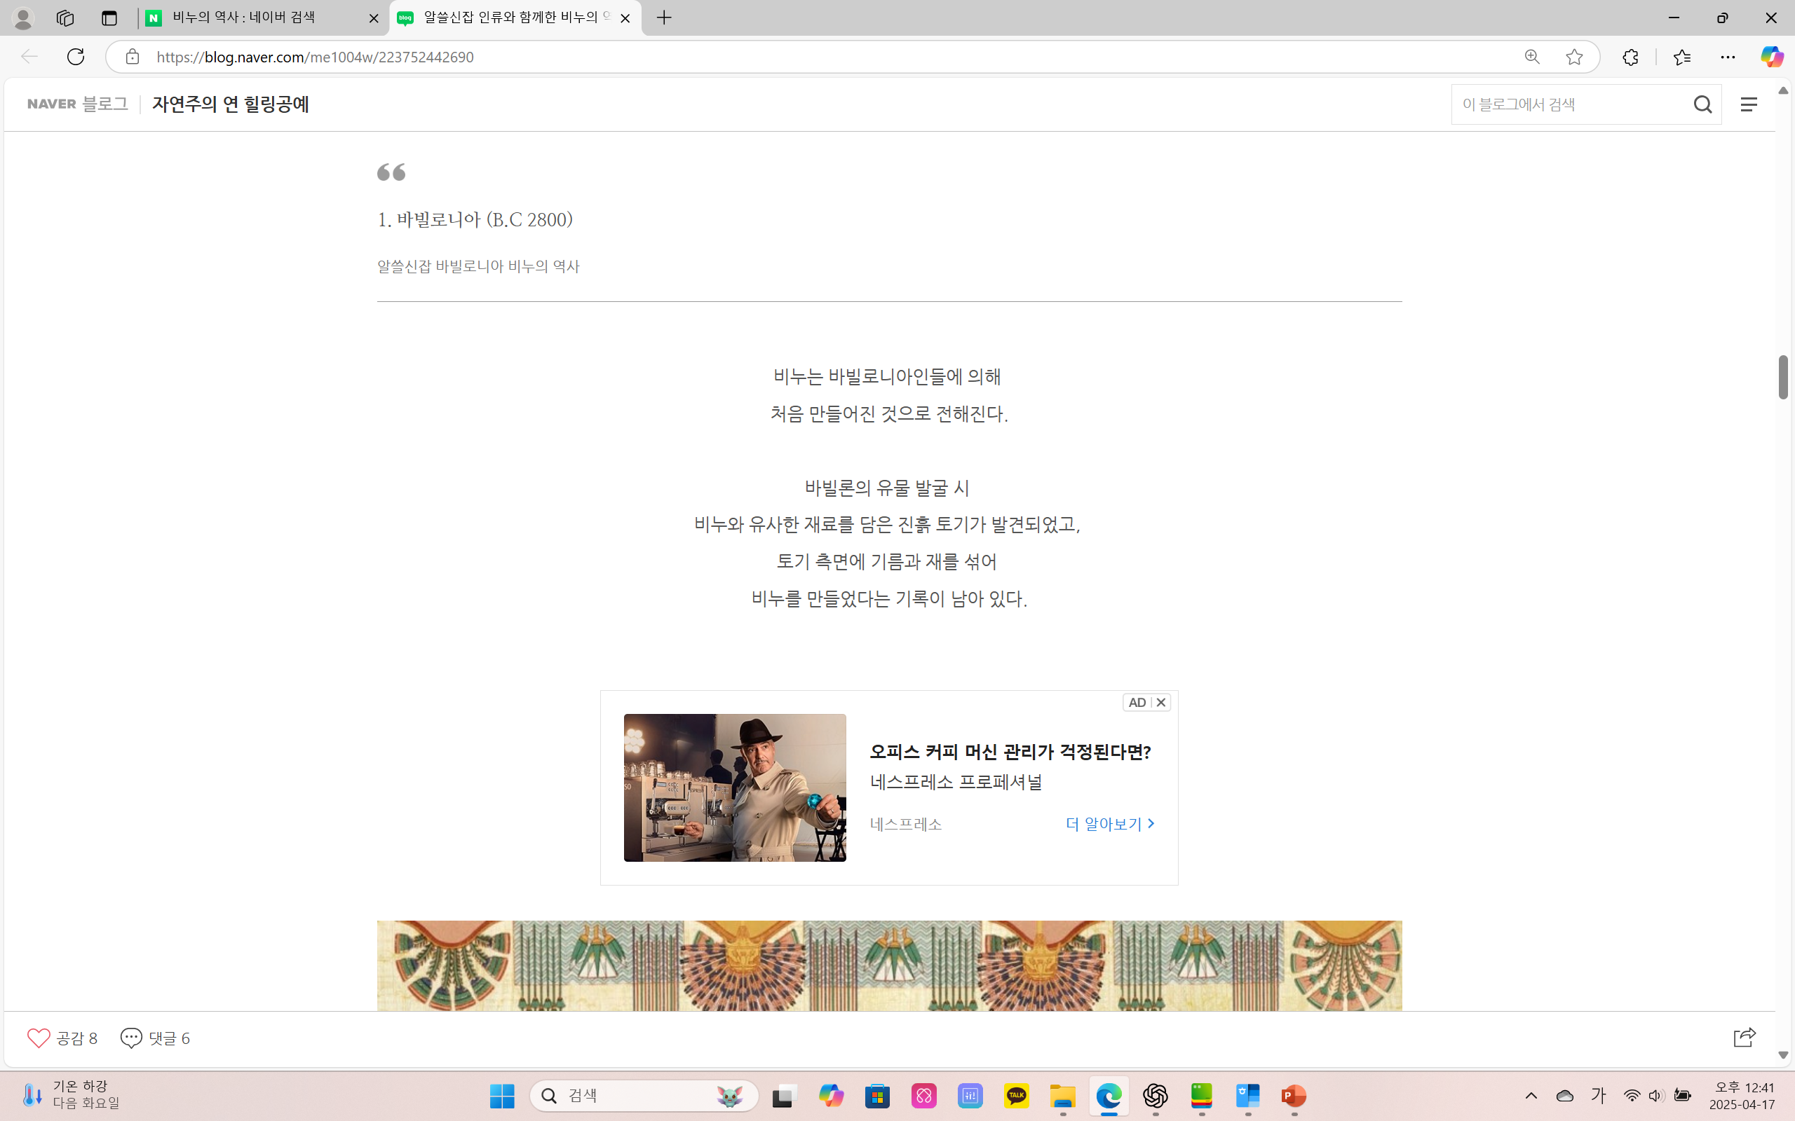
비누(Soap)의 역사
공통점
* 재(ash)
* 알칼리성 소금 (탄산나트륨)
* 가성소다
나무가 타면 K이온을 비롯 Na 성분 등이 나와 기름과 접촉시 비누화 반응이 일어남
기름 +
질 낮은 연한 비누 기능을 했을 것임
현대와 같은 단단한 비누 기능
* 가성소다=양잿물

Slide 2
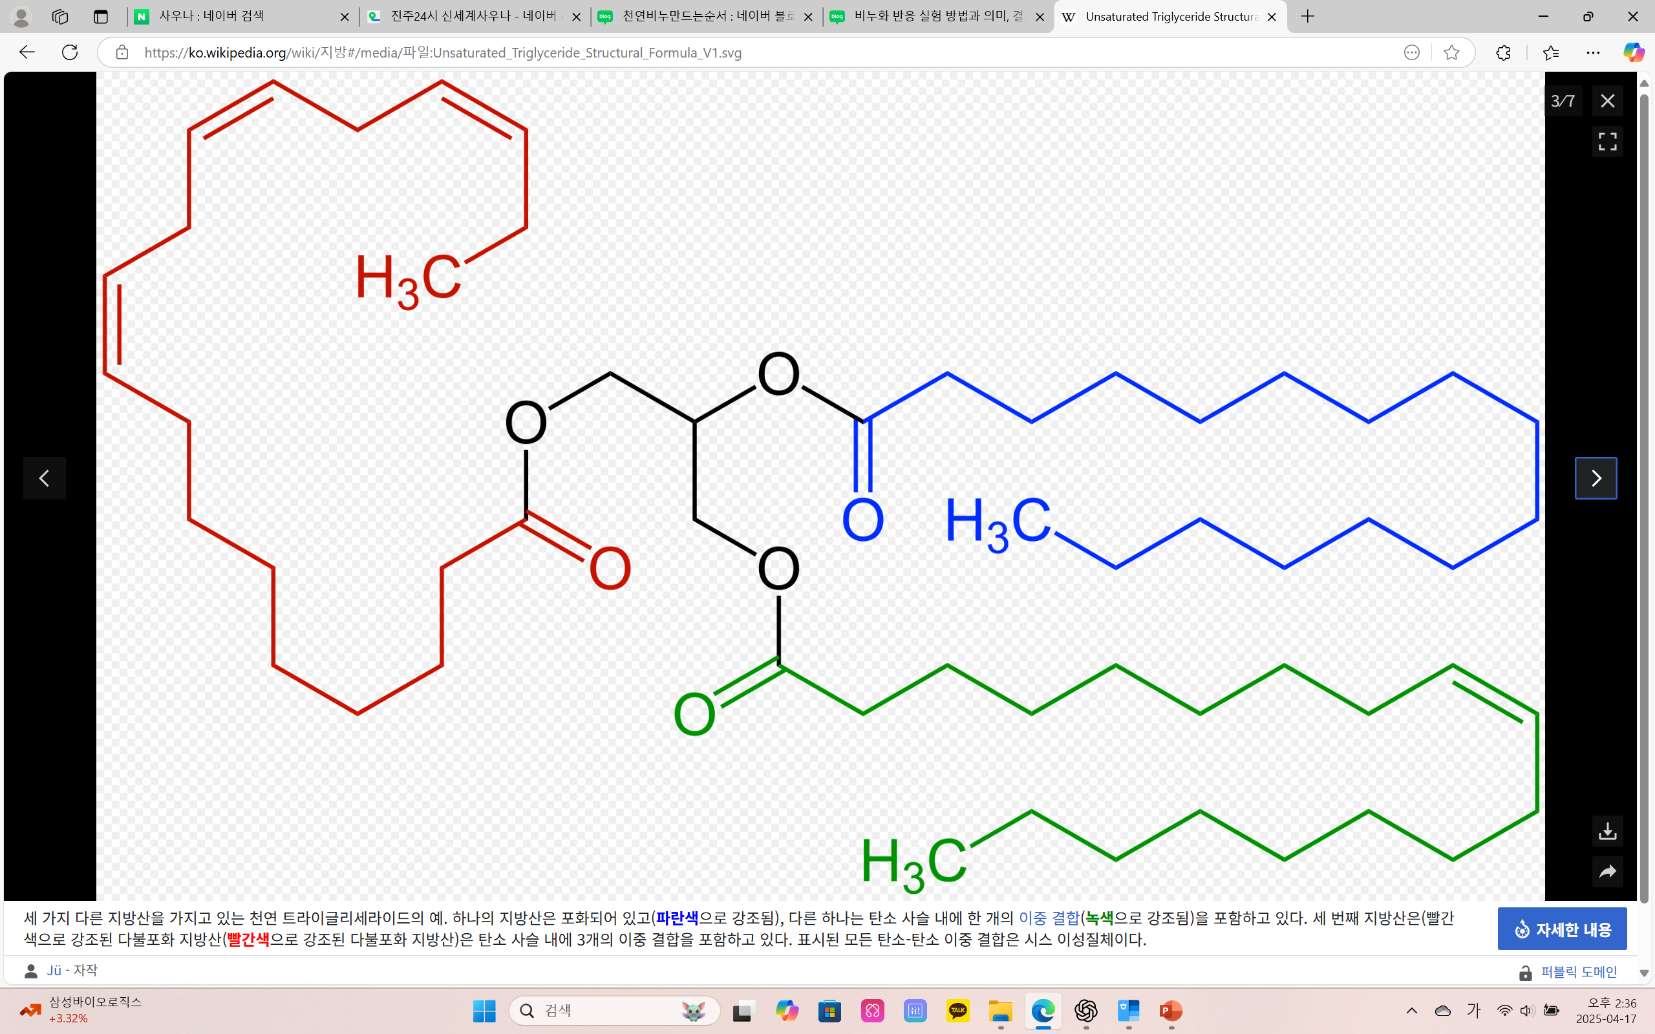
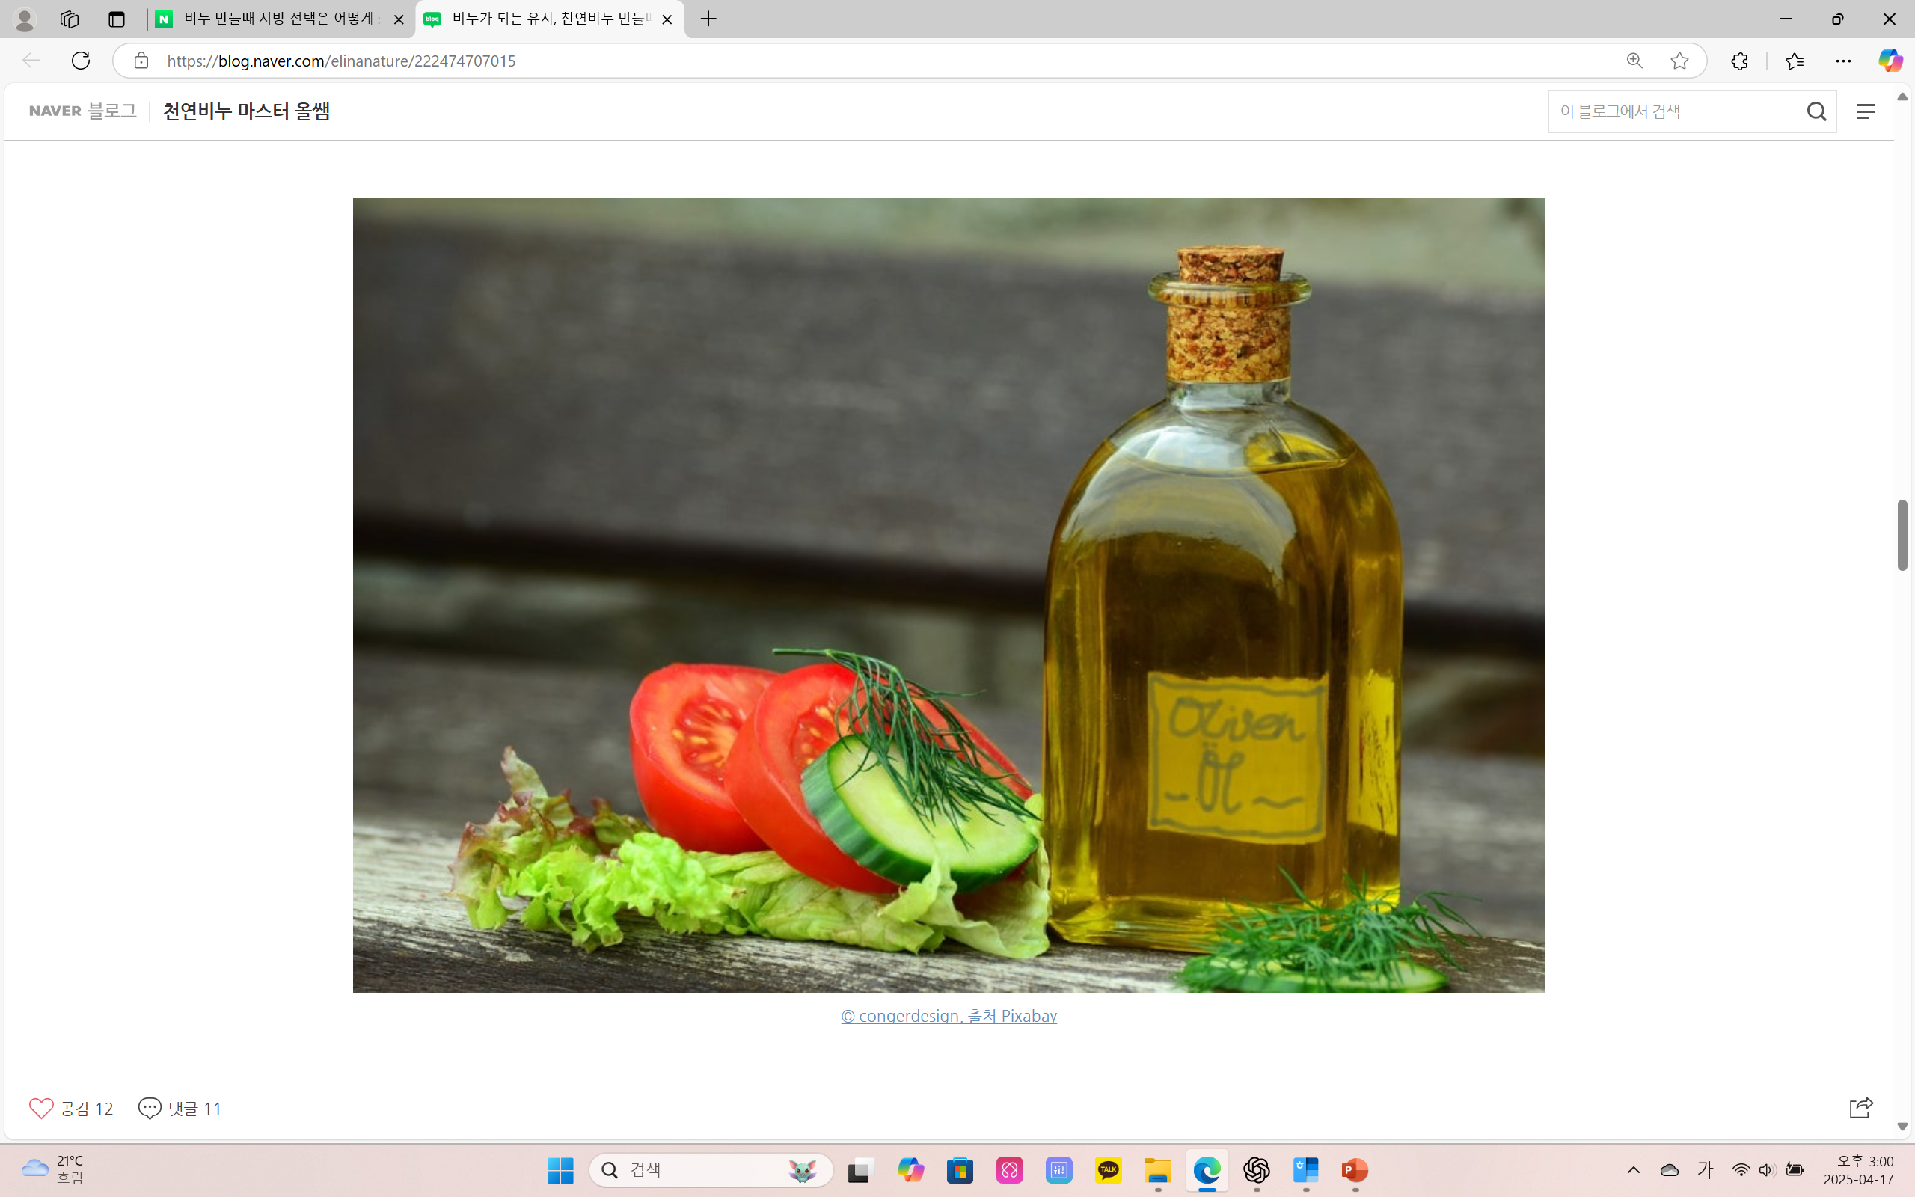
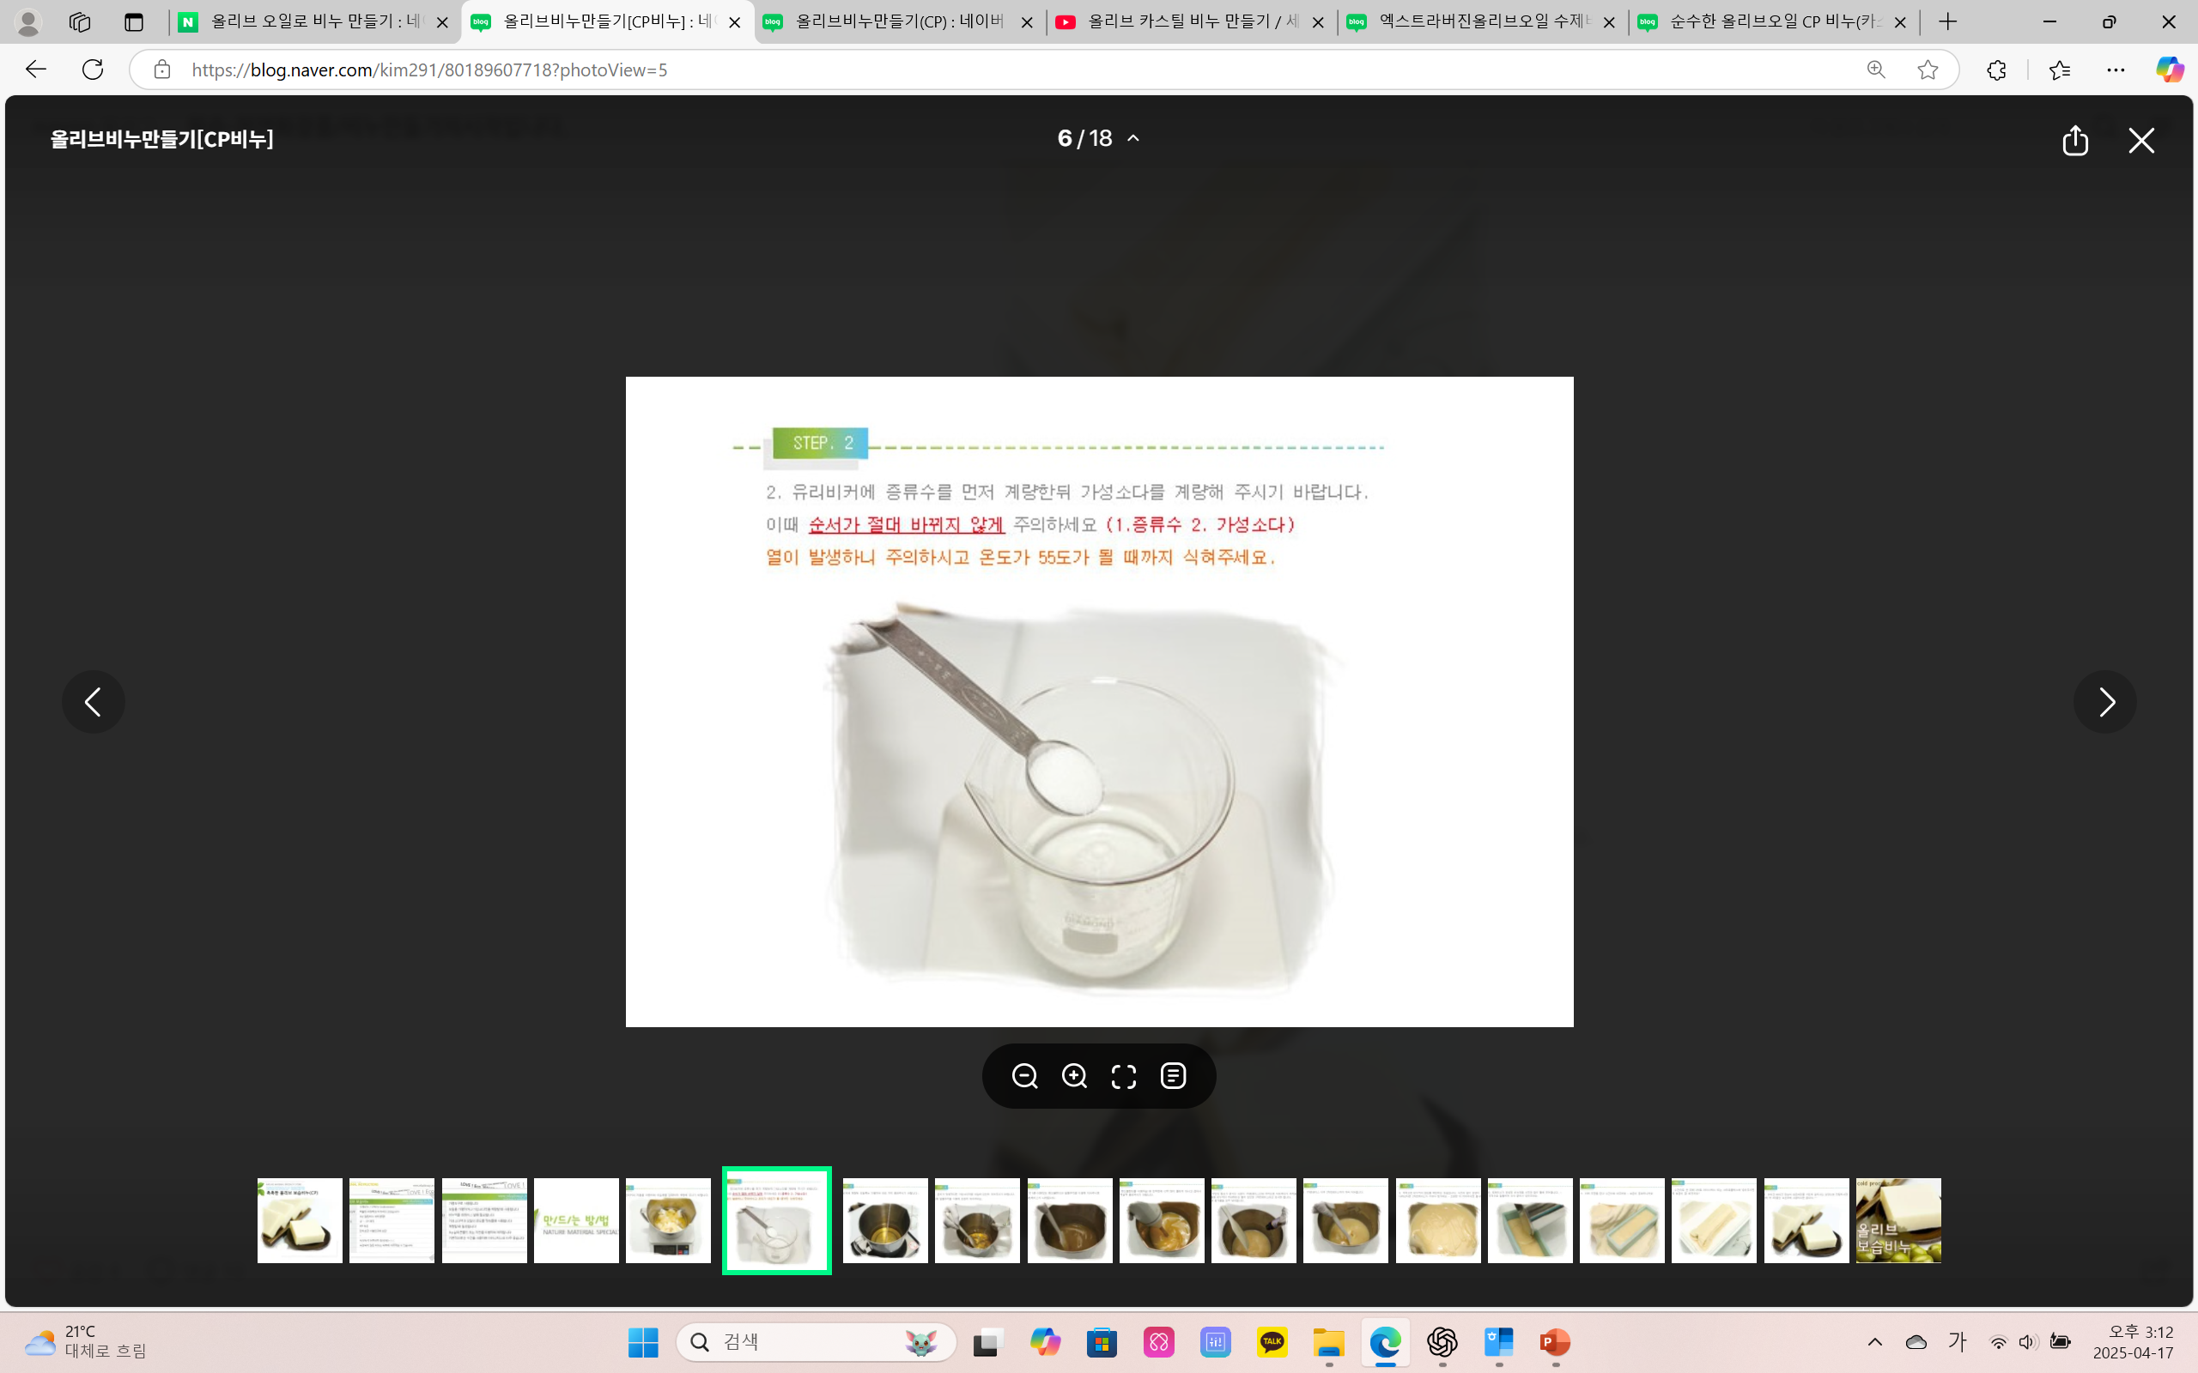
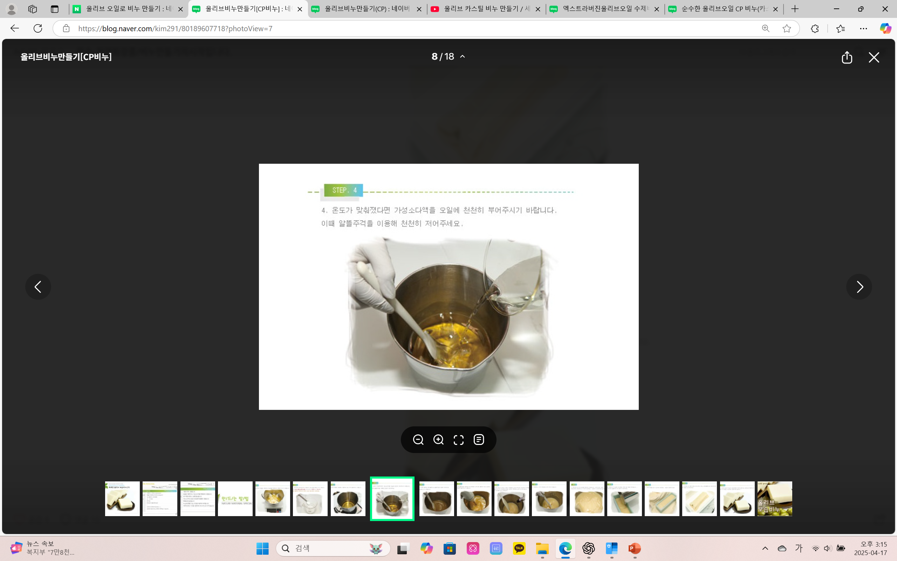
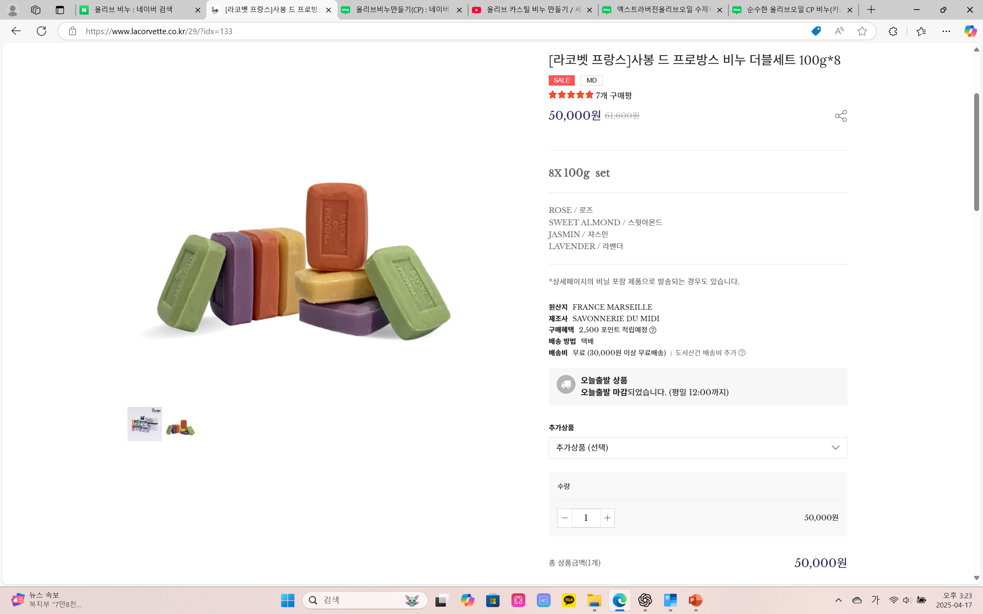
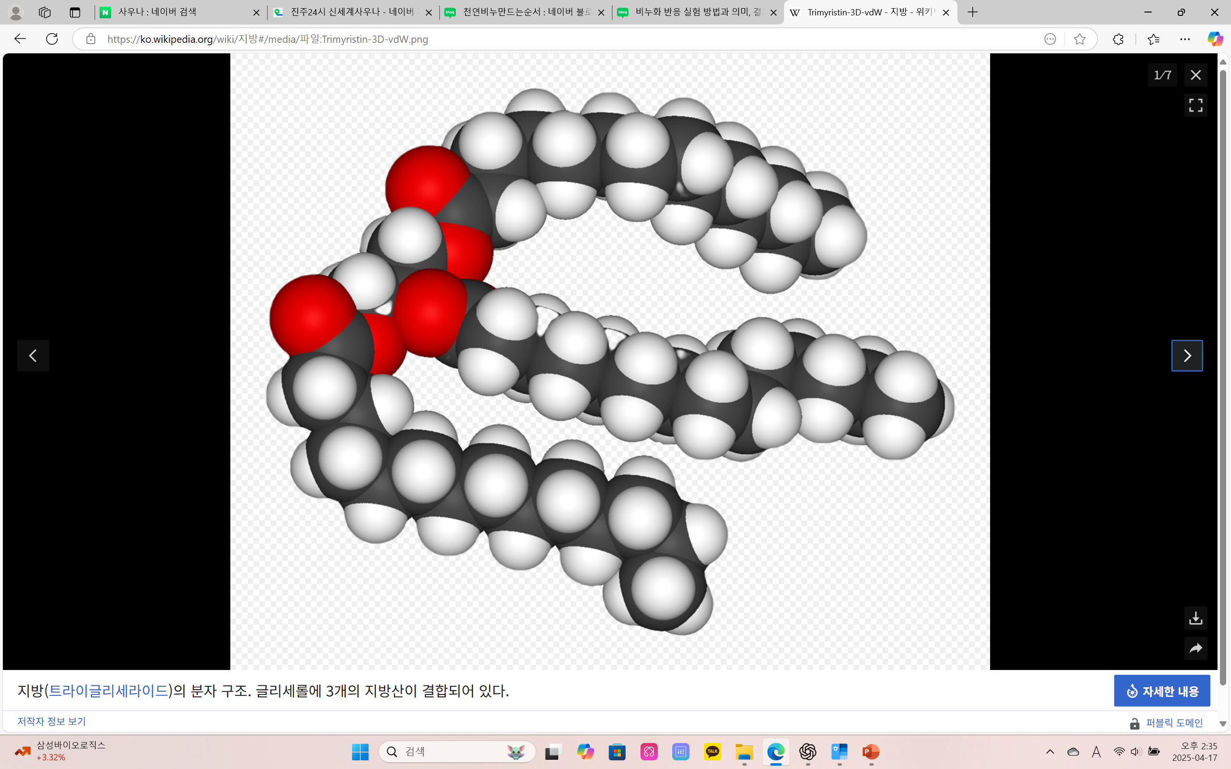
비누 제조(비누화반응)
NaOH 또는 KOH는 얼마나 투입해야 하는지?
☞ 이것을 ‘비누화 값’이라고 표현함
특정 유지 1g을 비누화하는 데 필요한 KOH(mg)의 양을 의미함
유지(油脂); 식물성 기름(예: 올리브유), 동물성 지방(예: 돼지기름)
화학적으로 트라이글리세라이드(triglyceride)
→ 글리세롤 + 3개 지방산이 에스터결합한 화합물
▶ 유지에 과량의 KOH를 투입하여 완전 비누화 시킨 다음, 비누화가 완료된 용액에서
KOH가 얼마나 남아 있는지 HCl로 적정하여 KOH 소요량을 측정
염기성 물질(NaOH 또느 KOH)
RCOO⁻H⁺
+
혼합
비누(Soap) 생성
유지(油脂)
‘글리세롤’과 ‘지방산(RCOOH)’의 결합물
[지방산 기본구조 = R(알킬기)-COO⁻H⁺]
NaOH 수용액
또는
KOH 수용액
RCOO⁻Na⁺ 또는 RCOO⁻K⁺
(고체비누) (액체비누)

Slide 3
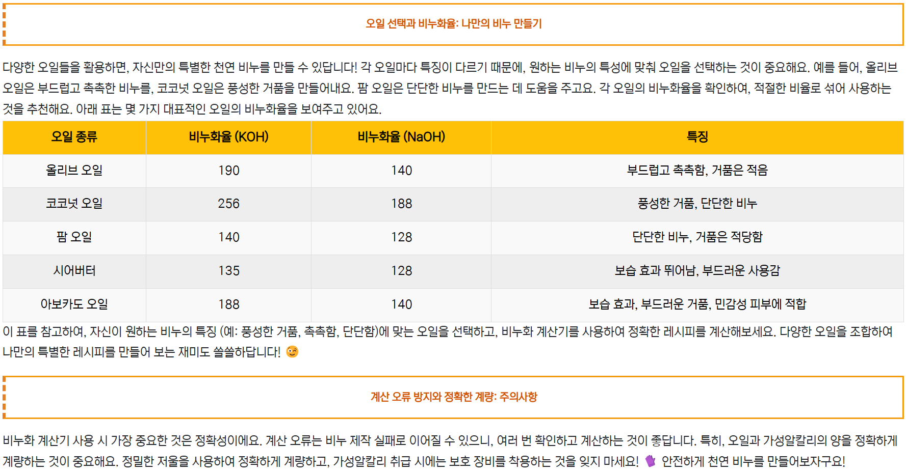
비누화값(Saponification Value)
★ 국제표준 비누화값은 항상 KOH 기준으로 정의됨
☞ Na염 비누를 만들더라도 비누화값은 KOH 기준으로 표기하는데, 실제 사용할 NaOH 양은 KOH 비누화값 × 0.713으로 환산해서 계산함 국제기준은 항상 KOH이지만, 실무적으로 필요시 NaOH로 변환하기도 함

